Slide 1

Framework Angular v6
1ère partie
Architecture & Modularisation
Dalibor Dubajic
31 mai 2018

Slide 2
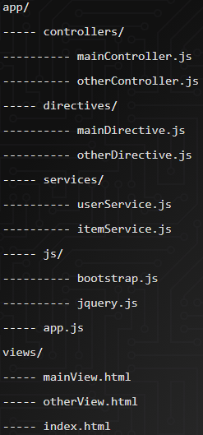
Frameworks JavaScript
JQuery & VanillaJS : trop de complexité
sur de gros projets
Besoin d’industrialisation :
MVC
Gestion des routes ;
Modification du DOM ;
Unification des accès au serveur.
Depuis 2010, apparition des
frameworks JS : AngularJS, ReactJS, Dojo
Notes:
Expérience VIVARTE : FW JQuery

Slide 3
Environnement
Serveur Node : Runtime JS utilisant le moteur de Chrome (Google v8 JavaScript Engine)
Gestion des packages avec Npm (Node Package Manager) en local et en global :
@Angular/cli
Typescript
Webpack
VS Code : Editeur léger, intuitif avec extensions (Marketplace)
Notes:
GIT : https://github.com/dalabord/ng-formation.git cloner et créer des branches pour tester et soumettre
Nodejs v8
Nvm : Gestion de plusieurs version de nodejs
Yarn : alternative à npm
Extensions VSCode : Snippets Angular 6 by John Papa & Emmet

Slide 4
TP Environnement
Installer Node v8
Initialiser un projet npm
Installer des dépendances en local et en dev
webpack,
webpack-cli,
ts-loader
typescript
Notes:
https://tinychat.com
! Module v4 est en erreur. Tester avec webpack & ts-loader en v3
Webpack.config.js => resolve crucial pour identifier les modules importés
Dev-dependencies : non traité en –production
Yarn : yarn.lock, // dep processing,

Slide 5
AngularJS vers Angular
AngularJS est mort, vive Angular :
Javascript vers Typescript
Fonctions vers classes
Directives vers composants
Grunt/Gulp vers Webpack
Yeoman vers Angular -cli
Découpage des resources (@angular/core, @angular/forms, @angular/http…)
Notes:
ECMASCRIPT, le standard de JS, standard ES6 == ES2015 : typages statique/générique, interfaces, classes, modules, mixin, énumérations, params opt, unions, alias, symboles, loet/const/for…of, promesses… http://es6-features.org/#Constants
https://dzone.com/articles/learn-different-about-angular-1-angular-2-amp-angu
AngularJS’s $Watch : Un timeout (Digest Cycle) vérifie tous les databindings
Angular’s ChangeDetectorRef : Chaque composant a une classe ChangeDetectorRef qui permet de gérer (activer/désactiver/suspendre) la vérification au niveau d’un composant et de ses enfants

Slide 6
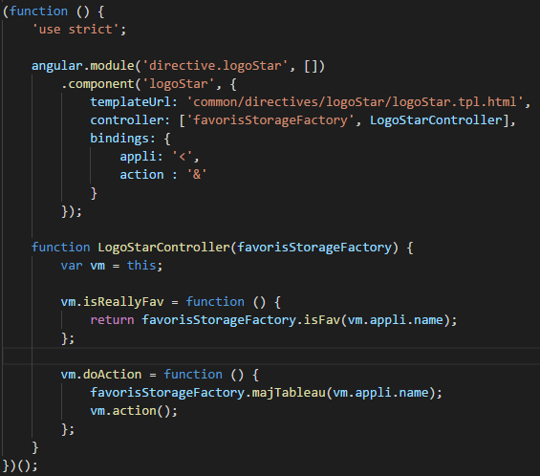
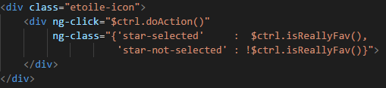

Une directive avec Angular JS
Définition de la directive en JS :
Template associé à la directive:
Invocation de la directive :

Slide 7
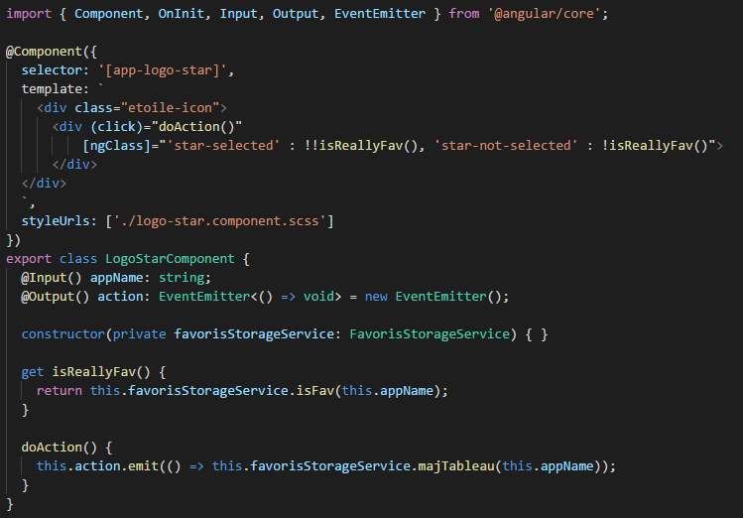

Une directive avec Angular 2+
Définition du composant avec sélecteur de type attribut en TS:
Invocation du composant :
Notes:
import { Component, OnInit, Input, Output, EventEmitter } from '@angular/core';
@Component({
selector: '[app-logo-star]',
template: `
<div class="etoile-icon">
<div (click)="doAction()"
[ngClass]="'star-selected' : !!isReallyFav(), 'star-not-selected' : !isReallyFav()">
</div>
</div>
`,
styleUrls: ['./logo-star.component.scss']
})
export class LogoStarComponent {
@Input() appName: string;
@Output() action: EventEmitter<() => void> = new EventEmitter();
constructor(private favorisStorageService: FavorisStorageService) { }
get isReallyFav() {
return this.favorisStorageService.isFav(this.appName);
}
doAction() {
this.action.emit(() => this.favorisStorageService.majTableau(this.appName));
}
}
export class FavorisStorageService {
isFav(appname: any) {return null;}
majTableau(appname: any) {return null;}
}

Slide 8
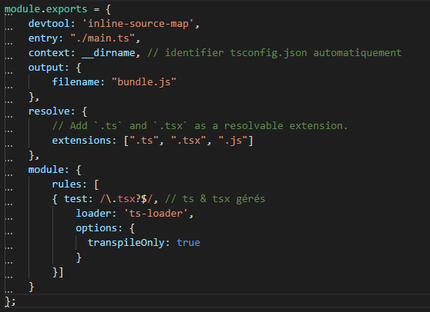
TP Typescript
Créer les fichiers suivants :
Index.html
Main.ts & student.ts
Tsconfig.json
Webpack.config.json
Configurer ts-loader
Ajouter le script d’exécution du webpack local au package.json
Compiler puis ouvrir le fichier bundle.js
Notes:
Dans le répertorie initié lors du TP Environnement
https://www.typescriptlang.org/docs/handbook/release-notes/typescript-1-4.html
Exercice : Taper les fichiers tsconfig.ts, webpack.config.js et main.ts puis faire créer Student.ts
Créer une classe Student
propriété name de type chaine
propriété age de type numérique
constructeur avec 2 paramètres (2ème facultatif)
info : méthode de console deu nom et de l'age

Slide 9
Historique d’Angular
v2 : Refonte du Framework (Typescript, décorateurs, composants…)
V3 : Pas de version afin de synchroniser le core avec les routes, déjà en v4
V4 : AOT optimisé (pré-build côté serveur), animations dans une dépendances isolée…
V5 : http déprécié, 1 composant/ N alias, nouveaux pipes
V6 : Angular Elements, Ivy (en cours), Tree shaking, ng-update & ng-add

Slide 10
@angular/cli
StarterKit :
angular.json
Dépendances du package.json
tslint & tsconfig.json
Architecture du projet :
Src/app
Src/envrionments
e2e
Notes:
https://github.com/angular/angular-cli

Slide 11
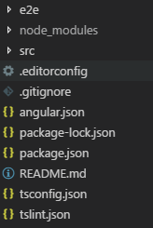
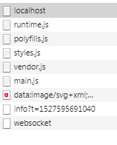
TP Client Angular
Installer le client Angular en global
Générer un nouveau projet avec le client
Analyser les fichiers de la racine
Lancer le serveur
Dans la console chrome analyser les fichiers récupérés
Débogage HTML/CSS/JS
Angular.json : CSS > SCSS
Notes:
Étudier la racine du répertoire
Sockjs => webpack-dev-server : memory-fs utiliser pour charger le projet dans objet js (pas de /dist)
Polyfills : ES6 mais retro compatible
Styles.js : fonctions de traitement style & css

Slide 12
@Module & @Component
Décorateur @NgModule (declarations, imports, providers et bootstrap)
Main.ts & App.module.ts
SoC : multi modules (core, admin, shared)
Composant, directive évoluée
Notes:
Ordre de déclaration des routes crucial

Slide 13
TP Modularisation
Ajouter un module core à l’application avec le client Angular
Le module core importe le CommonModule
Ajouter le composant classroom-liste puis l’afficher dans la vue du composant app
Passer une valeur au composant
Notes:
ng generate module core --routing

Slide 14
Providers
@Injectable
Singleton
Injection dans le constructeur
providedIn et le treeshaking

Slide 15
TP Provider
Ajouter un model student.ts & classroom.ts
Créer un provider students.service qui renvoie une liste d’élèves
Afficher la liste d’élèves dans le composant classroom
Notes:
ng generate provider service/core/student

Slide 16
View & Pipe
Databinding
Directives natives : ngClick, ngIf, ngFor…
Filtre => Pipe

Slide 17
TP Pipe
Créer une classe Pipe avec le générateur
Pipe de filtre
Créer un pipe de filtrage
Afficher la liste des étudiants avec le pipe de filtrage
Ajouter un champ de saisi de ce filtre
Pipe de tri
Créer un pipe de tri
Afficher la liste des étudiants avec le pipe de tri
Ajouter un bouton d’ordre de tri
Notes:
Ng g module shared
ng g pipe core/pipe/orderBy

Slide 18
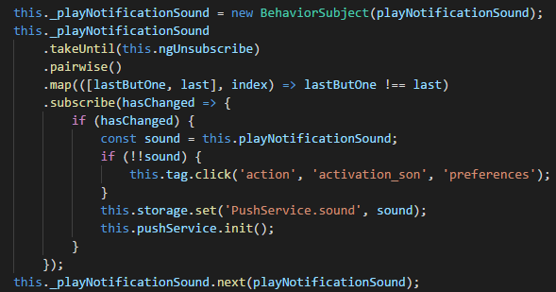
RxJS
Le lodash des évènements
Pattern Observer & Iterator
Programmation fonctionnelle avec collections
Depuis lav 5.5 : pipe & imports simplifiés

Slide 19
Module Router
Module de routage : Composant, directive et provider
Le module core est le seul à exposer les providers
A chaque module son routage
Gestion des paramètres en RxJS

Slide 20
TP Routing
Ajouter un composant classroom-detail
Éditer les routes de base du module core
Route classroom
Route classroom/student/:name
Route non renseignée : / // Renvoie vers classroom
Page introuvable : page not found
Toute route non identifiée : **
Gérer le passage de paramètres entre deux routes en asynchrone
Notes:
npm run ng g c core/about

Slide 21
Module Http
Requête des WS
Rxjs
Intercepteur
Notes:
intercept(req: HttpRequest<any>, next: HttpHandler): Observable<HttpEvent<any>> {
const noCache = req.params.get('noCache') === 'true';
const noErrorModal = req.params.get('noErrorModal') === 'true';
this.loading.pendingRequests++;
return next.handle(req)
.timeout(REQUEST_TIMEOUT)
.filter(result => this.isHttpResponse(result))
.do(result => !noCache && this.cacheRequestResponse(req.url, result as HttpResponse<any>))
.catch((error, caught) => {
if (this.isProxyError(error)) {
return Observable.of(this.inFlightResponse(req.url, error.error));
} else {
return this.responseFromCacheOrPresentModal(req.url, error, noErrorModal);
}
})
.do(() => this.loading.pendingRequests--);
}

Slide 22
TP
Créer un web service de consommation de https://jsonplaceholder.typicode.com/posts
Ajouter un intercepteur afin de faire basculer un booléen en début et en fin de chargement

Slide 23
Liens
Ressources de formation | https://github.com/dalabord/ng-formation.git
Webpack loaders | https://webpack.js.org/loaders/
VS Code Marketplace | https://marketplace.visualstudio.com/VSCode
Typescript | https://www.typescriptlang.org/docs/handbook/release-notes/typescript-1-5.html
VS Code | https://code.visualstudio.com/download
AngularJS > Angular | https://dzone.com/articles/learn-different-about-angular-1-angular-2-amp-angu
Angular sur Medium | https://blog.angular.io/
Reco. Angular | https://angular.io/guide/styleguide

